Slide 1

Présentation Epreuve E4
Jules Felter – BTS SIO SISR

Slide 2
Sommaire
01 Présentation Personnelle
02 Présentation de l’entreprise
03 Réalisation en entreprise
04 Réalisation en formations
05 Veille technologique
06 Bilan

Slide 3
Présentation Personnelle
01

Slide 4
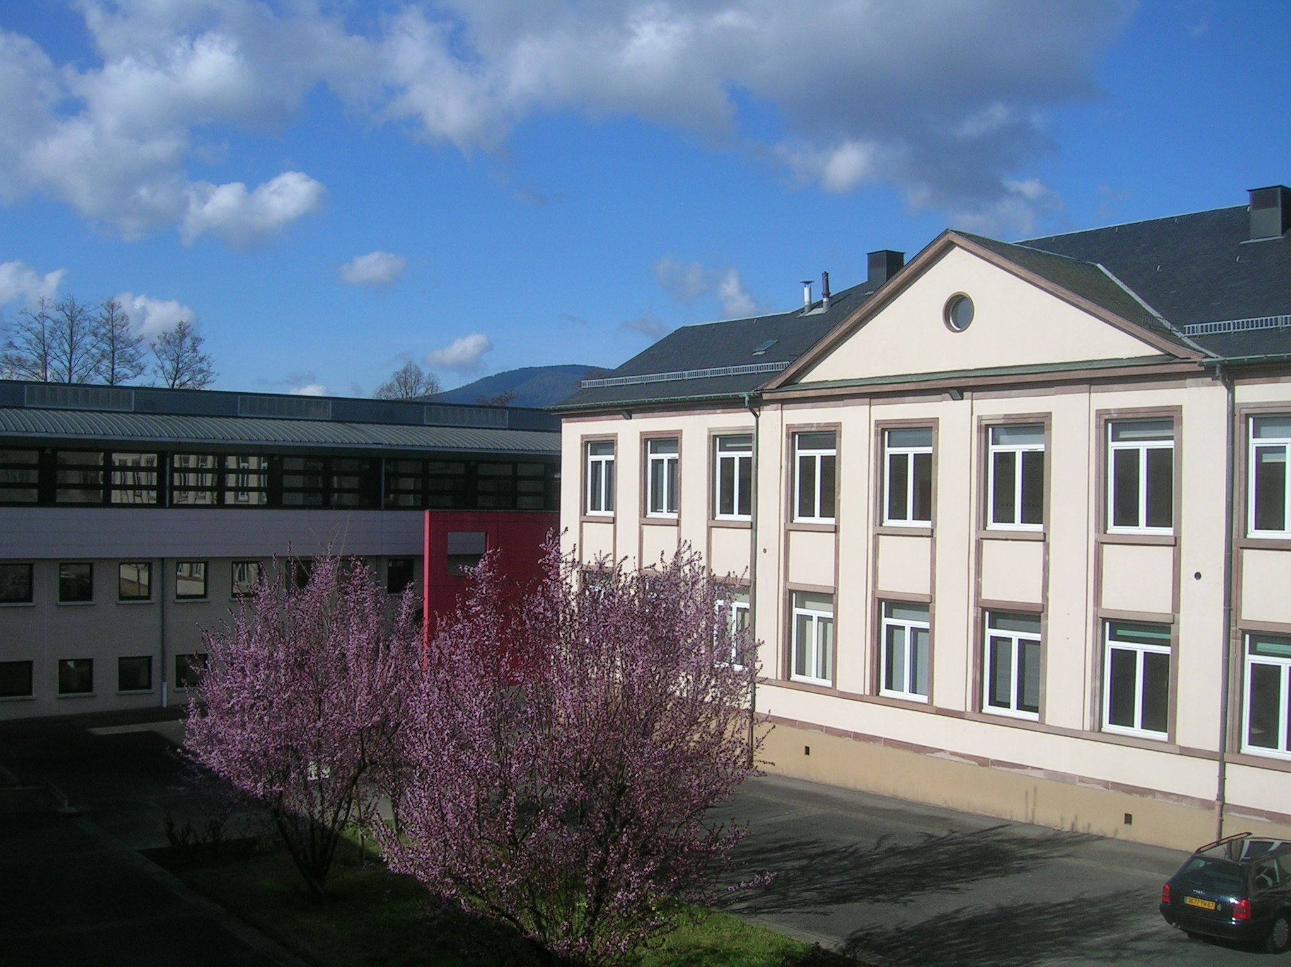
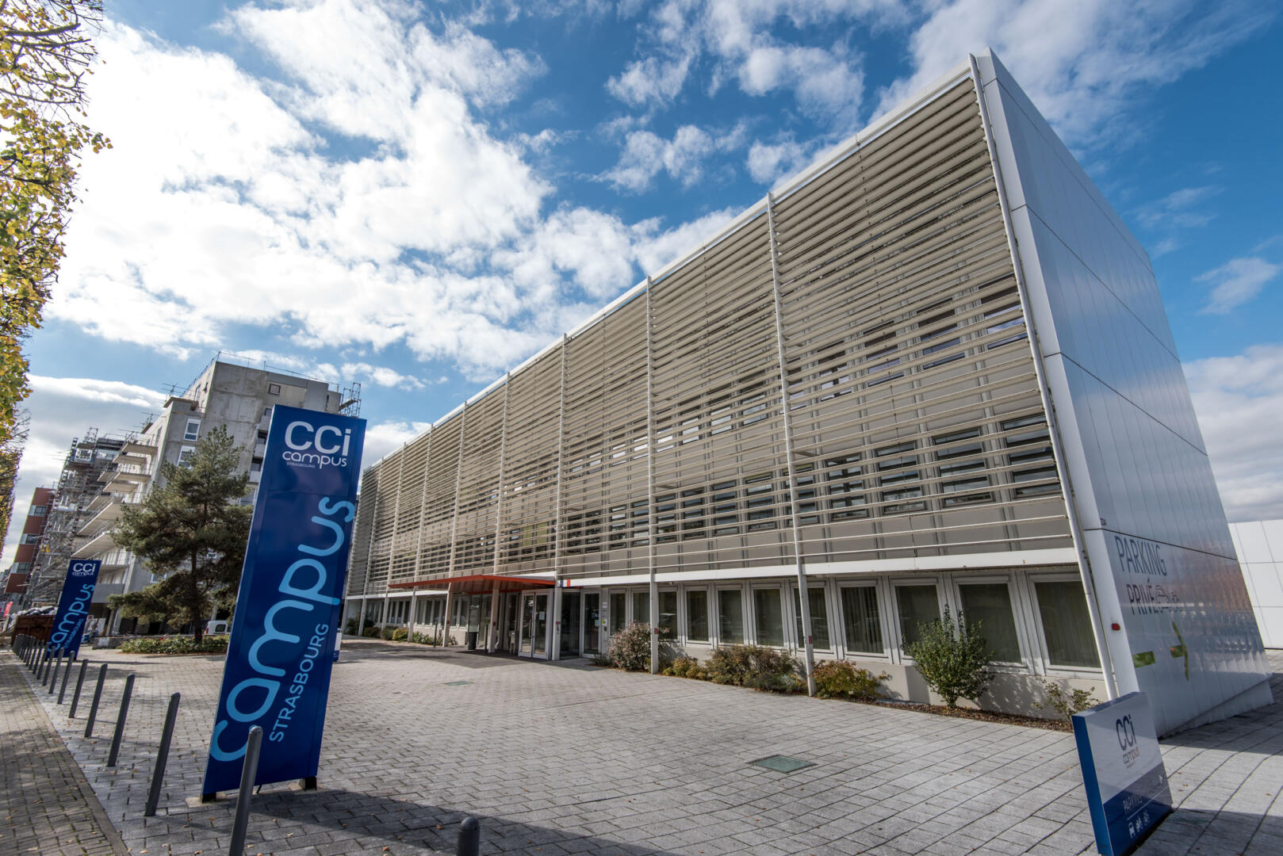
Parcours scolaire:
Bac général lycée Freppel Obernai
BTS SIO CCI Campus Strasbourg

Slide 5
Présentation Entreprise
02

Slide 6
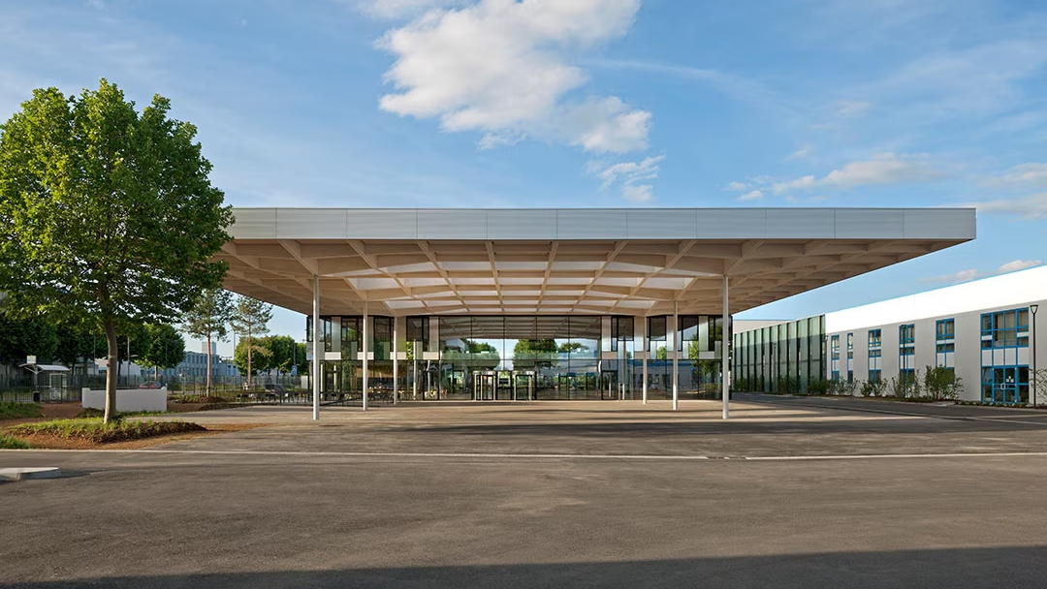
HAGERGROUP:
Enterprise de renommé Mondiale, fondée en 1955. Présente dans plus de 120 pays, l’enterprise à pour but de proposer de Nouvelles innovation dans le secteur énergétiques.
Employés: 12000 à travers le monde
Chiffres d’affaires: 3 Milliards en 2021
Notes:
Hager Group est une entreprise leader dans le domaine des solutions électriques et des systèmes de gestion de l'énergie. Basée à Obernai, en France, Hager Group est reconnue internationalement pour son expertise dans la conception et la fabrication de produits nouveaux pour les installations électriques résidentielles et industrielles. Fondée en 1955, Hager Group s'est développée pour devenir un acteur majeur de l'industrie électrique, avec des filiales et des partenaires dans plus de 120 pays à travers le monde. L'entreprise propose une large gamme de produits, y compris des tableaux électriques, des interrupteurs, des prises, des systèmes de domotique et de gestion de l'énergie, ainsi que des solutions de recharge pour les véhicules électriques. Hager Group est devenue un partenaire privilégié pour les professionnels de l'électricité, les installateurs, les concepteurs et les utilisateurs finaux.

Slide 7
L’Equipe :
Support informatique industriel année 2021
Service fusionné avec le service développement
3 personnes
Service avec un retard conséquent
Support informatique industriel année 2023
Service à part entière
11 personnes
Service amélioré et en développement

Slide 8
L’Equipe :
Support informatique industriel année 2021
Manager commun à l’équipe développement
1 responsable applicatif
1 Administrateur systèmes et réseaux
Support informatique industriel année 2023
1 manager du service
4 administrateurs systèmes et réseaux
3 responsables applicatifs
2 externe chargé des migrations de postes
1 alternant

Slide 9
Réalisations en Entreprise
03

Slide 10
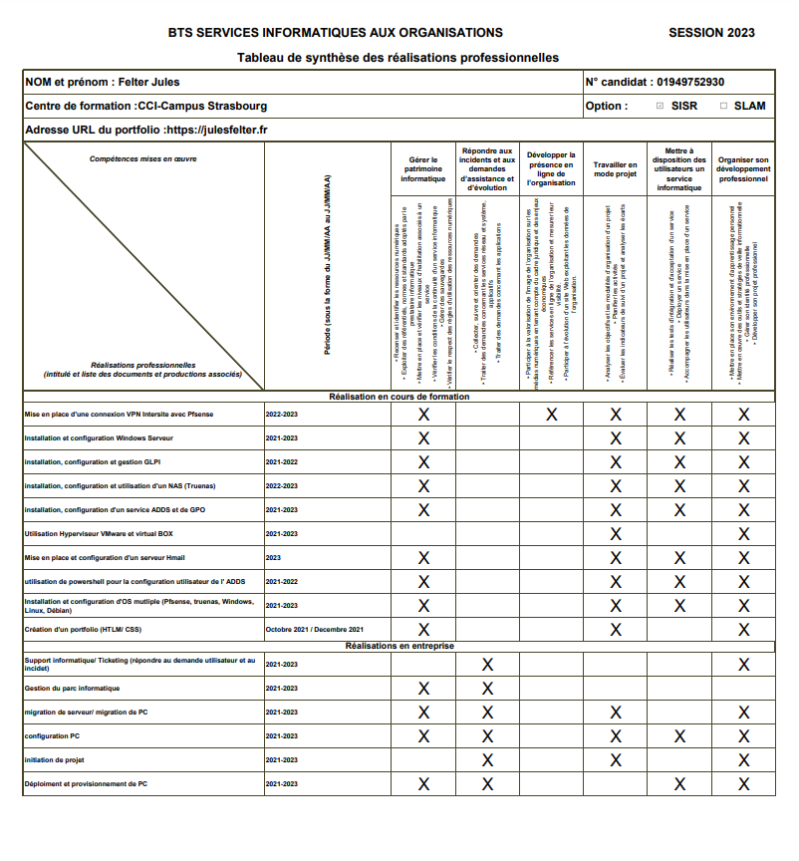
https://julesfelter.fr/
Portfolio Dossier E4

Slide 11
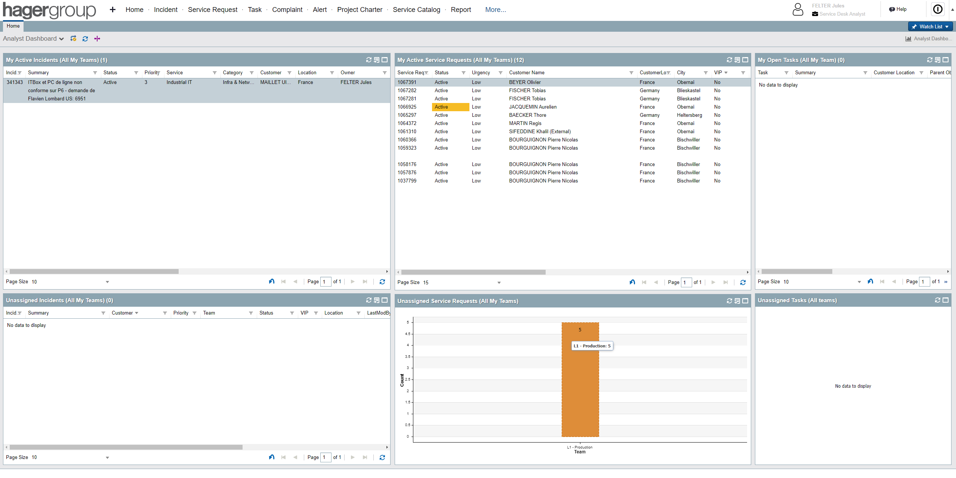
Gestion des incidents

Slide 12
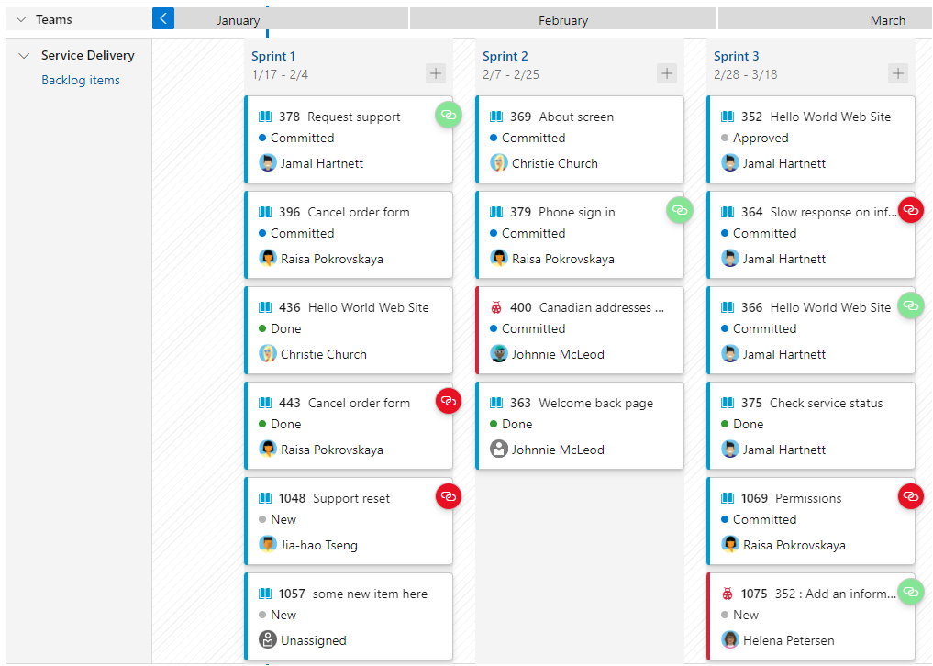

Slide 13
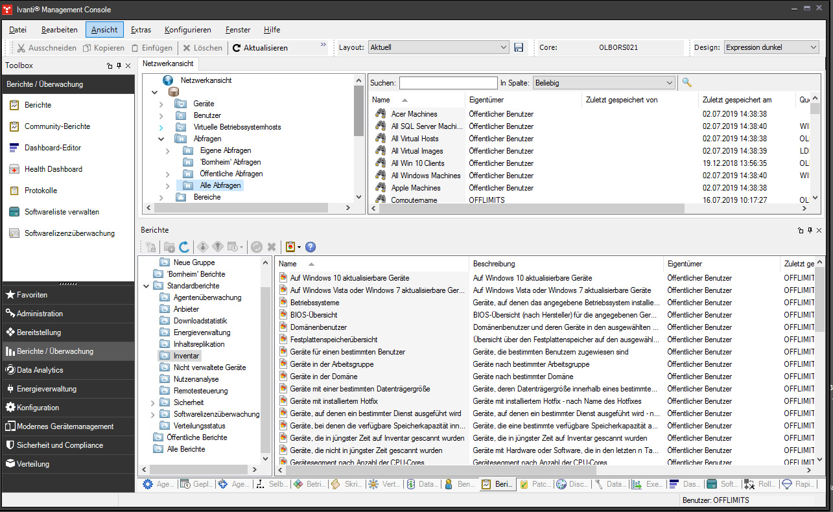

Slide 14
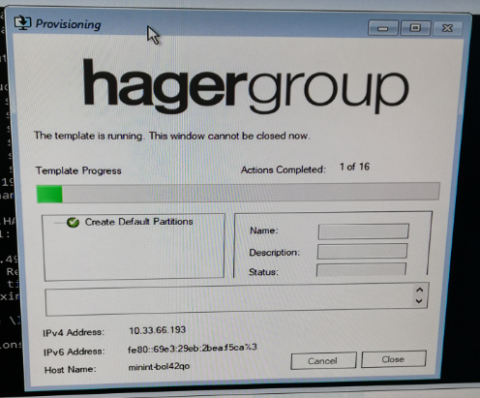
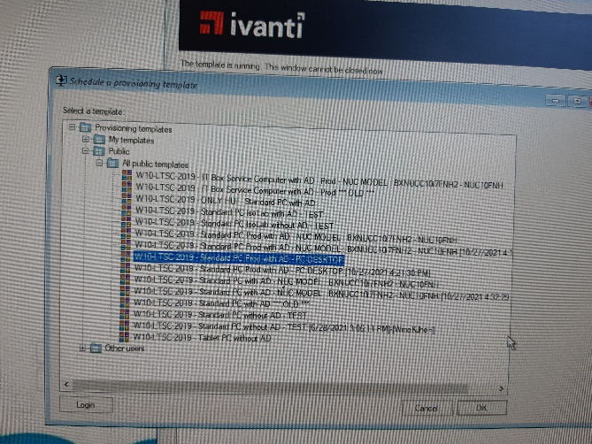
Déploiment de poste

Slide 15
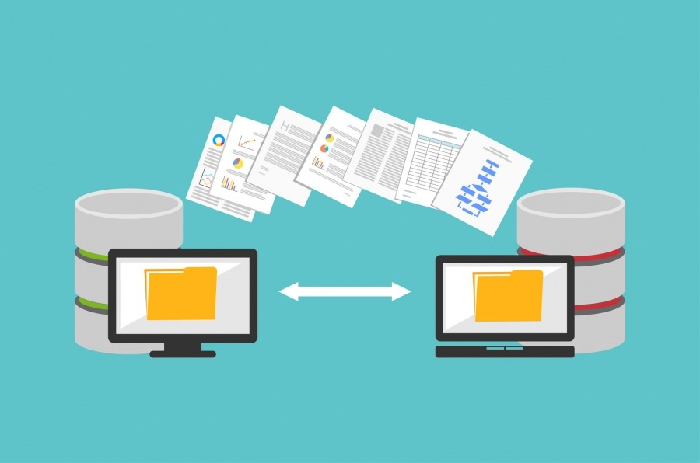
Migration de serveur:
Obernai
Heltersberg
Bliezkastel
Pune
Huizhou
Bischwiller

Slide 16
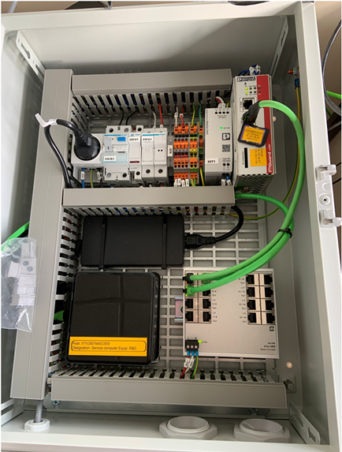
ITBOX
Notes:
Les ITBOX sont un des projets majeurs de mon équipes, il s’agit d’une boite dans laquelle ont va retrouver un switch, un Firewall et un pc (modèle NUC de chez Intel). Qui va permettre dans un premier temps une meilleur sécurité des lignes de productions avec les règles misent en place par le Firewall, mais aussi un accès à distance VPN pour les interventions sur les pc de productions qui sont sur la ligne ainsi que pour des interventions de fournisseurs ou de prestataires.

Slide 17
Réalisation En Formation
04

Slide 18
Réalisation en formation
Mise en place d’un VPN Intersite avec Pfsense
Installation et configurations Windows serveur
Installation configuration et gestion GLPI
installation, configuration et utilisation d'un NAS (Truenas) pour du stockage et la sauvegarde des serveurs.
installation, configuration d'un service ADDS et de GPO
Utilisation Hyperviseur VMware et virtual BOX
Mise en place et configuration d'un serveur Hmail
utilisation de powershell pour la configuration utilisateur de l' ADDS
Installation et configuration d'OS mutliple (Pfsense, truenas, Windows, Linux, Débian)
Création d'un portfolio (HTLM/ CSS)

Slide 19
Veille technologique:
05

Slide 20

Stockage de donnés:
Portfolio Dossier E4

Slide 21
Bilan
06

Slide 22
Merci de votre attention !
Felter Jules
Alternant
132 Boulevard de l’Europe M +33 0652669973 67215 Obernai jules.felter@hagergroup.com
France hagergroup.com

